Slide 1
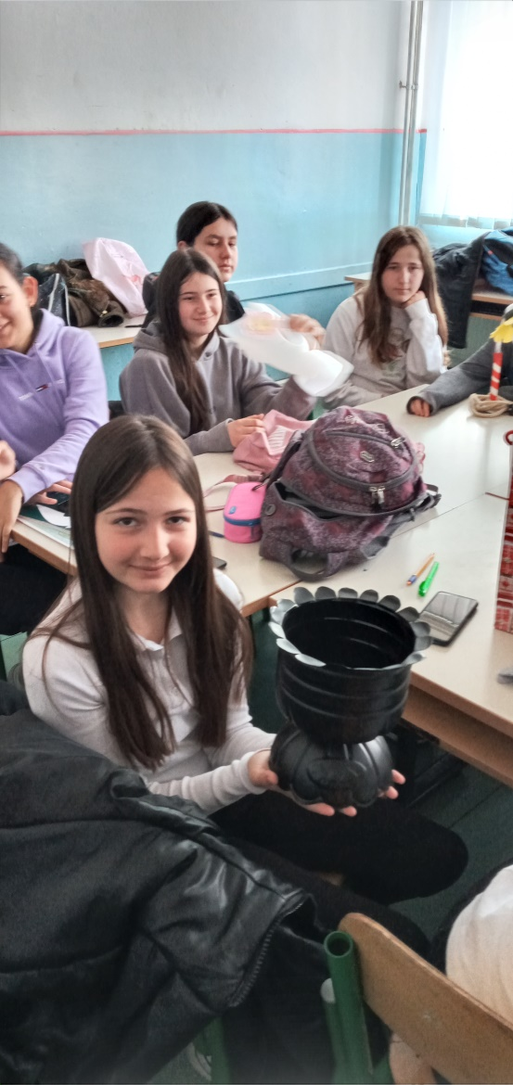
Moja vazna za cvijeće
Dašić Vladana
OŠ,,Hajro Šahmanović”-Plav

Slide 2
Ja mnogo volim cvijeće i moja mama ima puno sobnog cvijeća.Kada nas je nastavnica uključila u projekat rodila se ideja da napravim jednu saksiju za cvijeće.Da li ja to mogu?

Slide 3
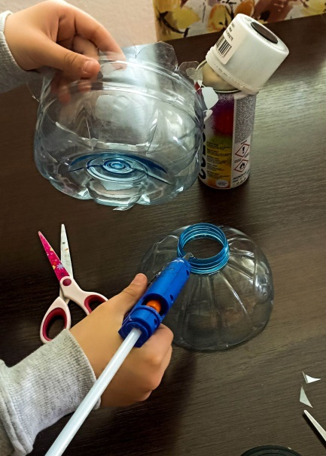
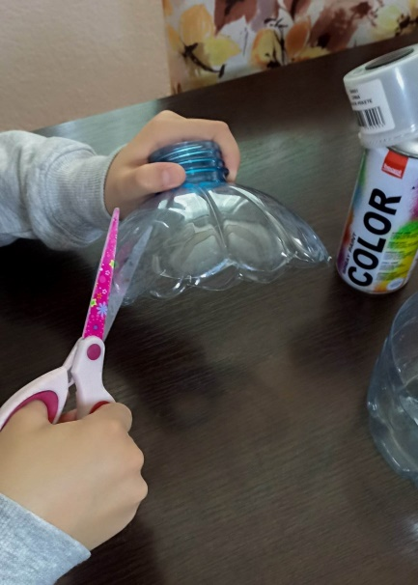
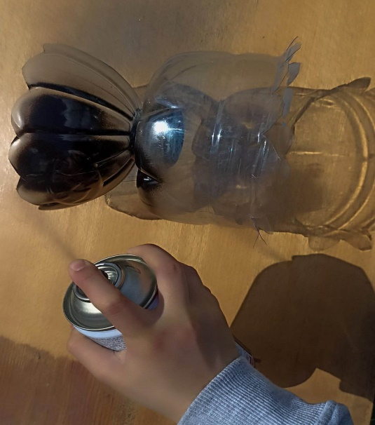
Sakupila sam materijal koji bi vjerovatno završio na nekoj deponiji, od plastične flaše uz pomoć lijepka polako sam oblikovala svoj proizvod a pozajmila sam i tatin sprej kako bih je obojila.

Slide 4
Zasadila sam cvijet u mojoj saksiji koja će ukrasiti kabinet
biologije.Dala sam doprinos u očuvanju prirode,a moja biljka će proizvoditi kiseonik

